Slide 1



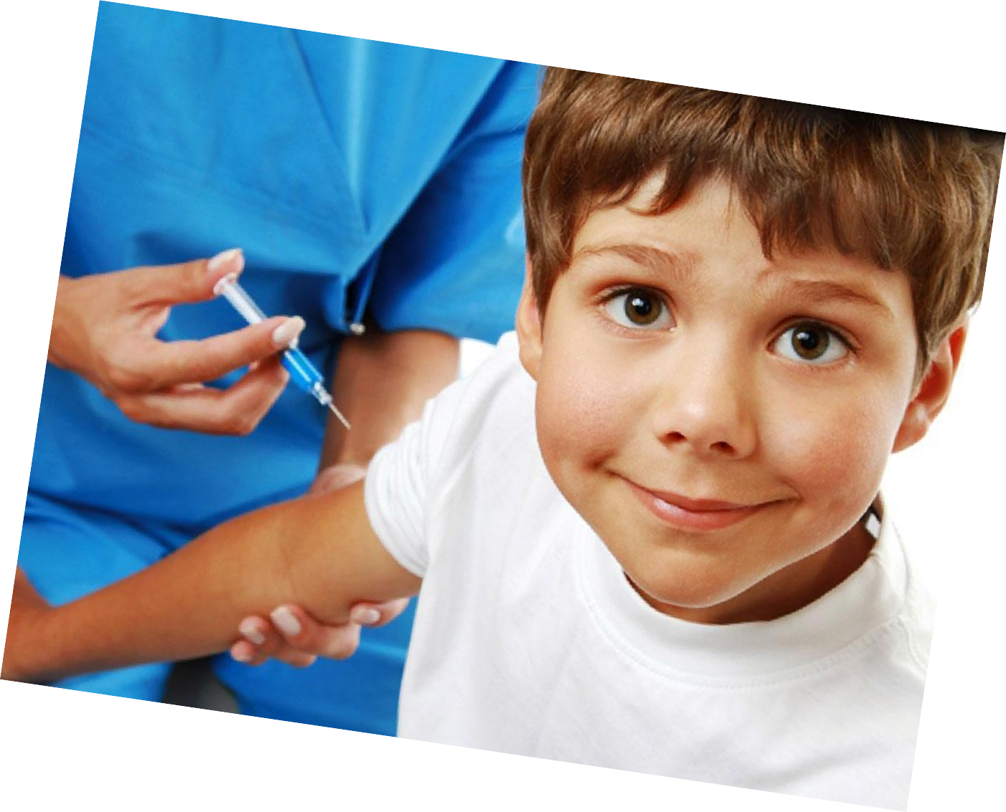
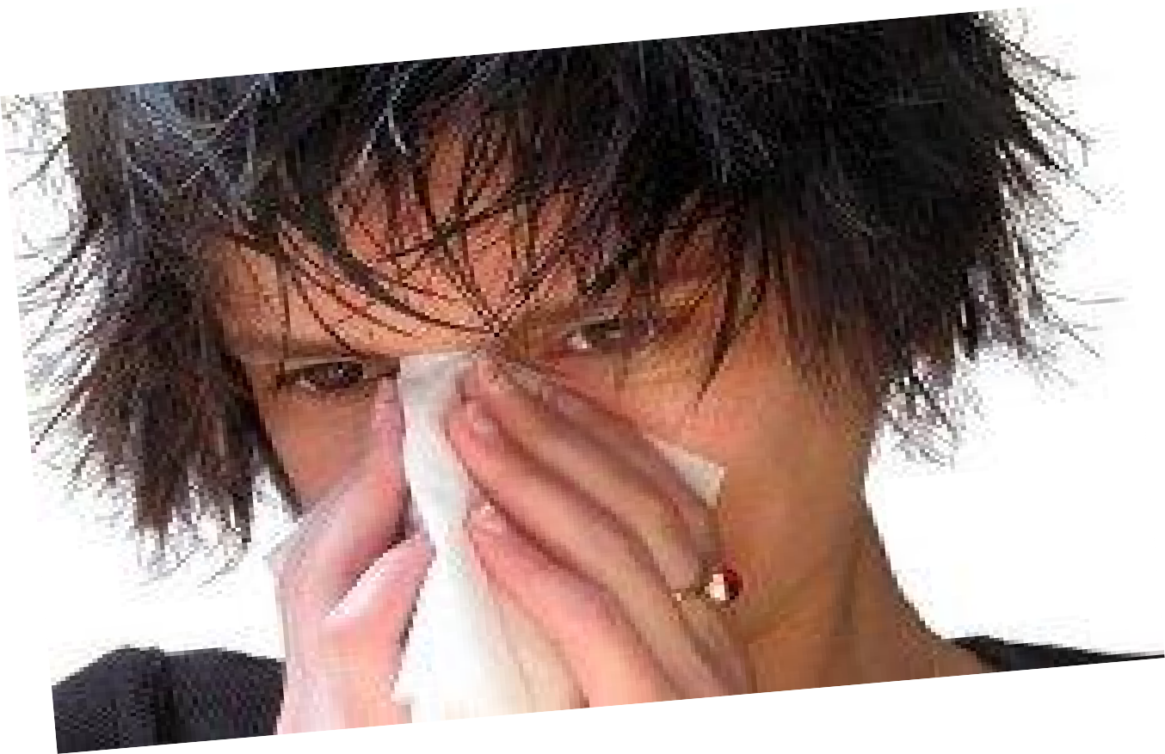
«Профилактика ОРВИ и гриппа»

Slide 2



















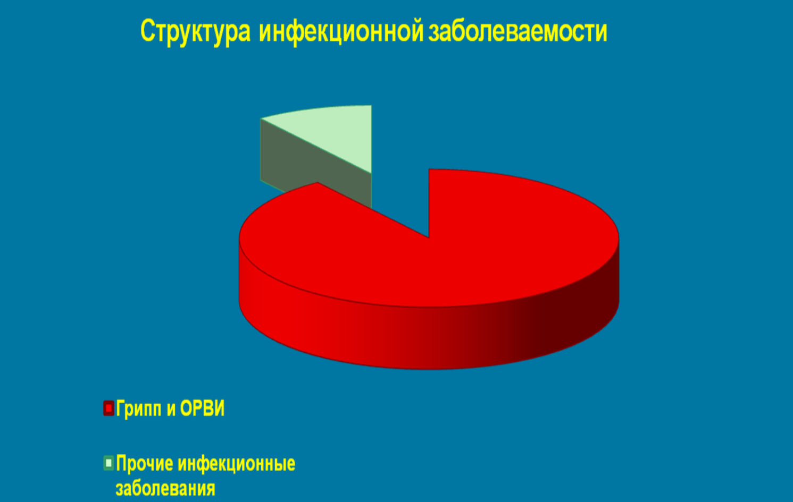
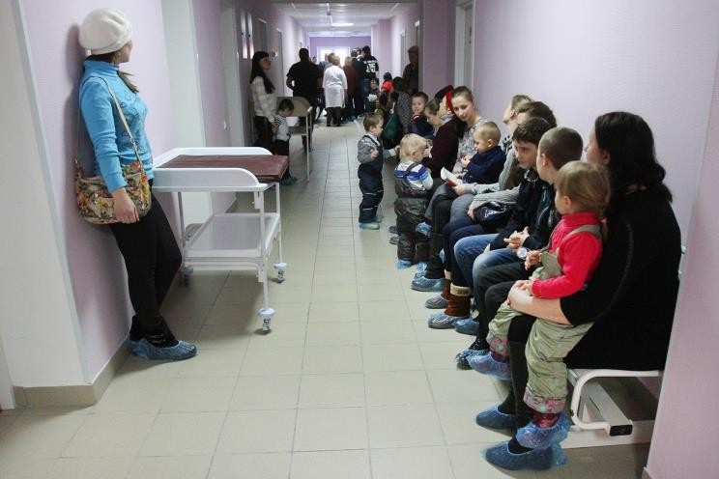
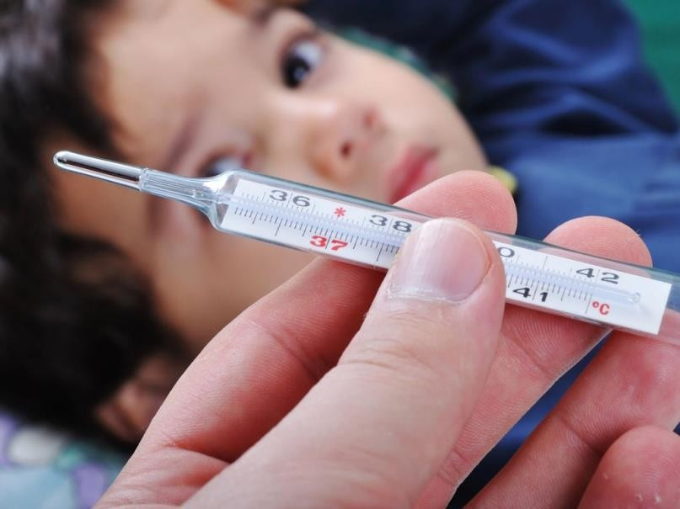
Грипп: актуальная проблема инфекционной патологии на
современном этапе
Грипп и ОРВИ составляют боле 90% в
общей структуре всей инфекционной заболеваемости

Slide 3
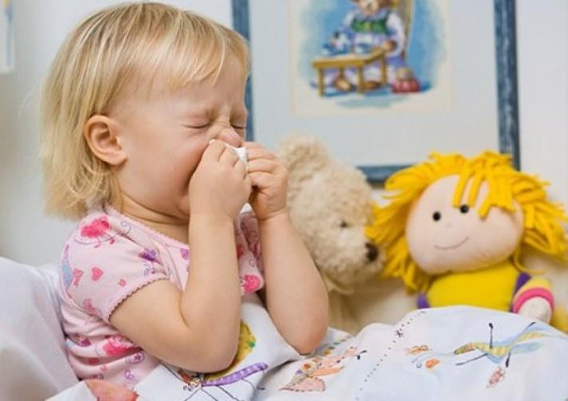

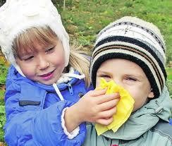
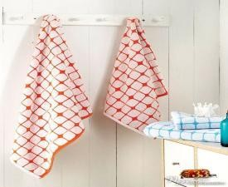
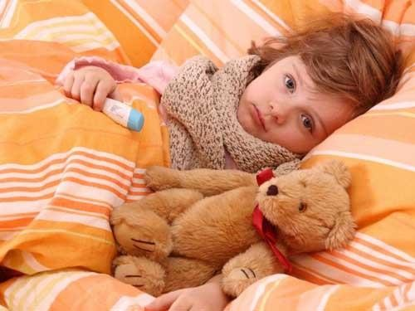


Slide 4
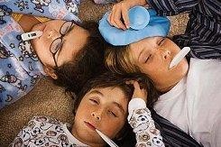
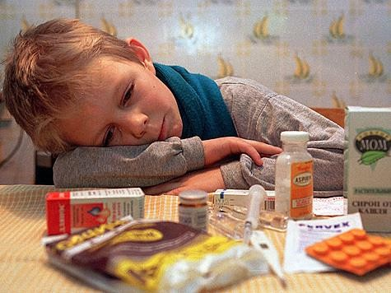
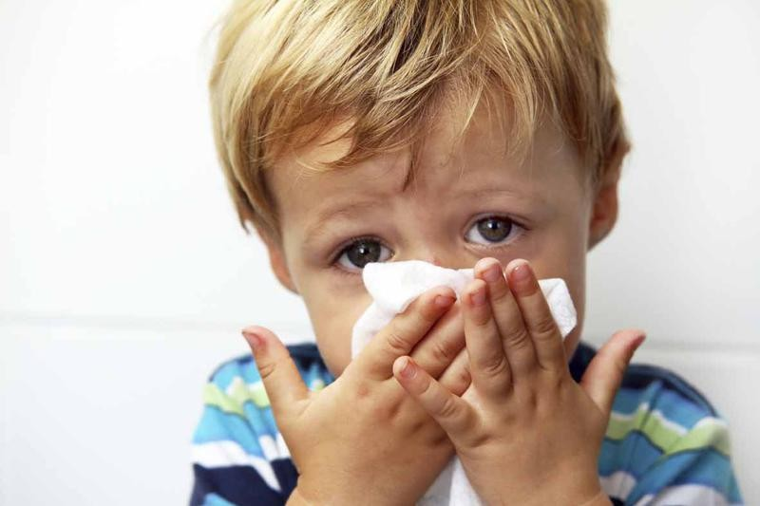
высокая температура;
озноб и слабость;
боль и ломота во всем теле;
кашель;
головная боль;
насморк или заложенность носа

Slide 5
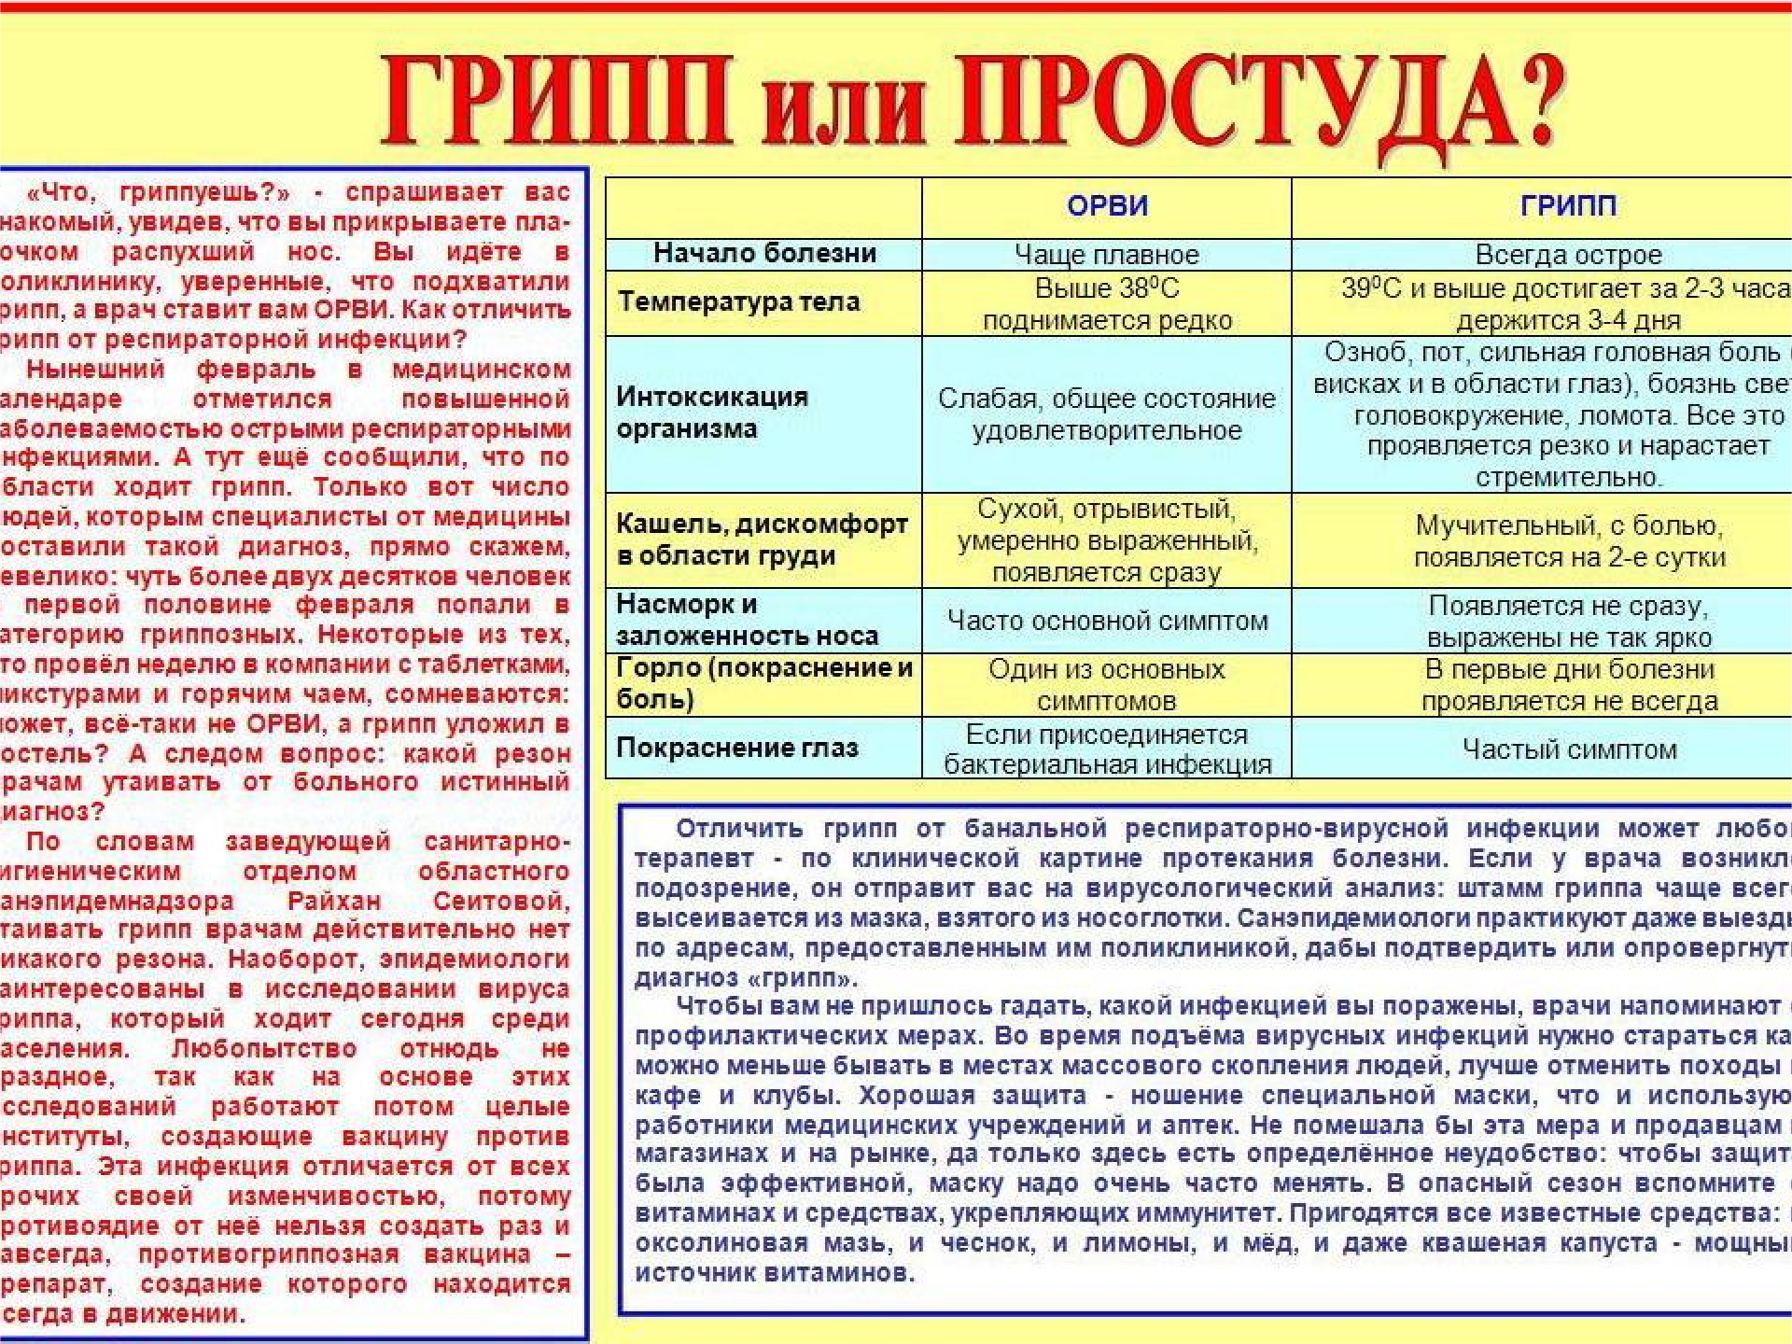

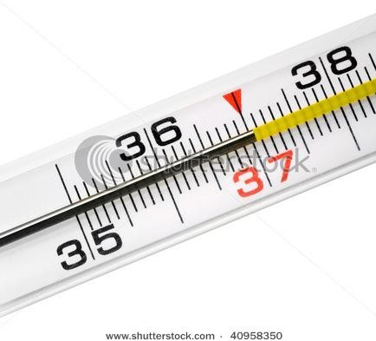

Slide 6
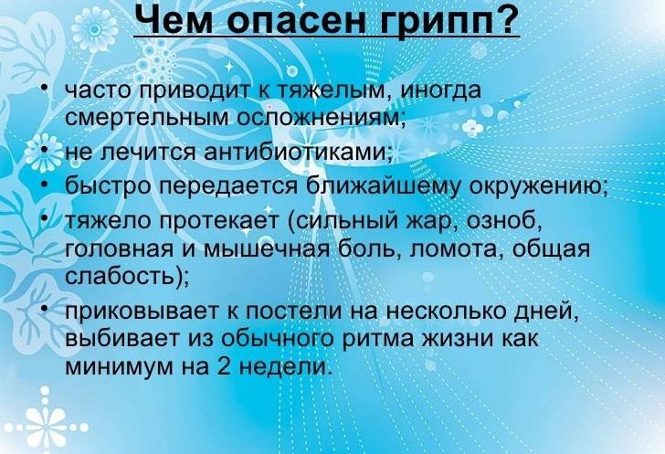
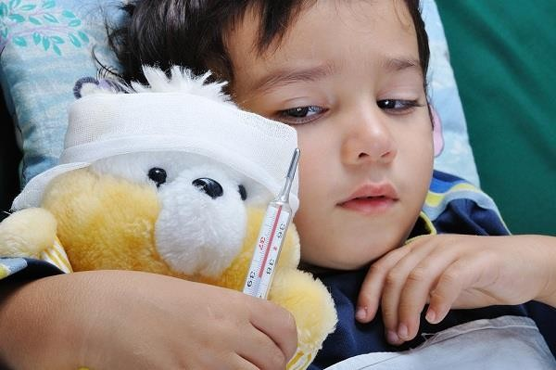
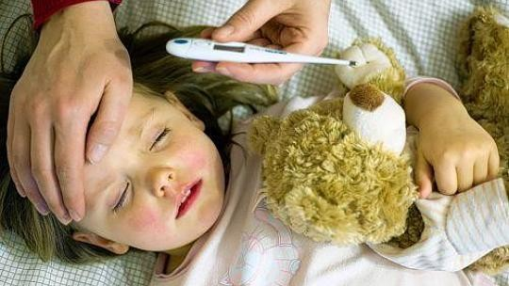
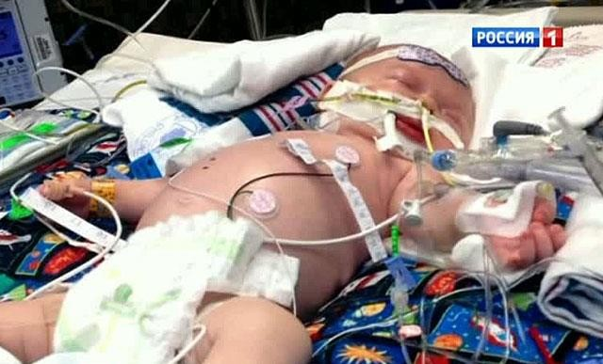

Slide 7
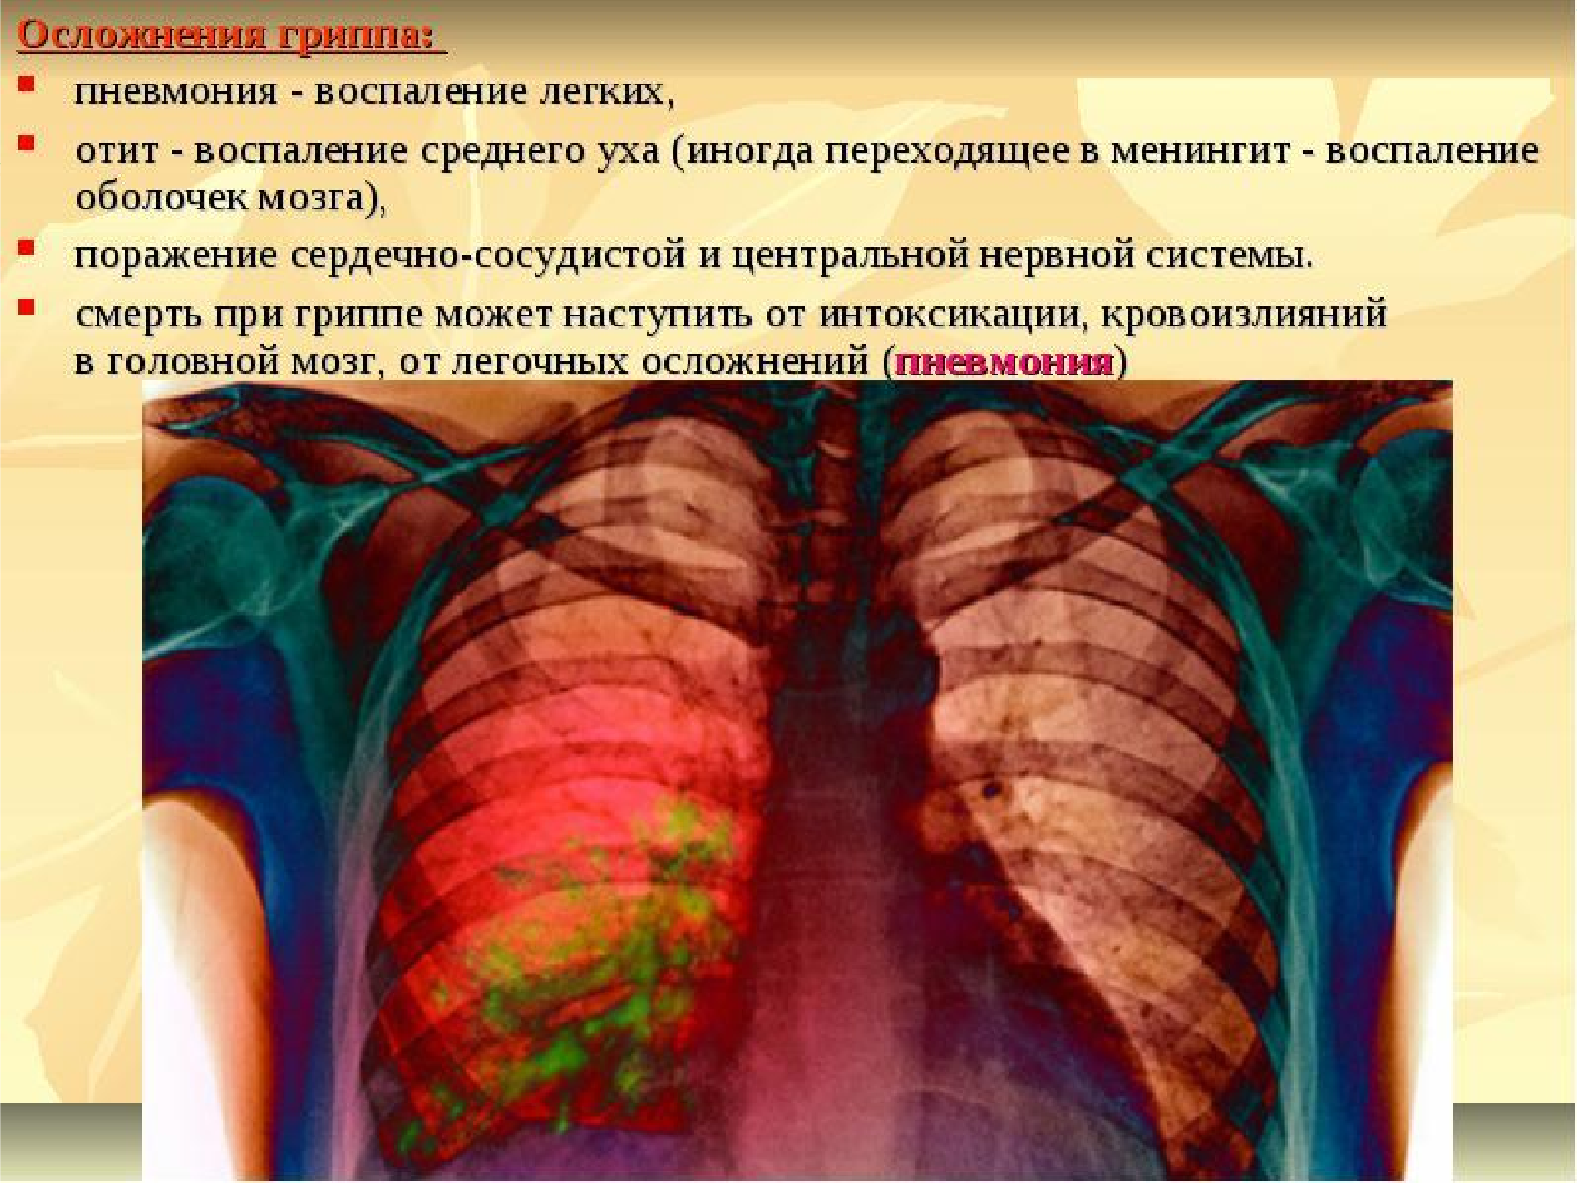

Slide 8
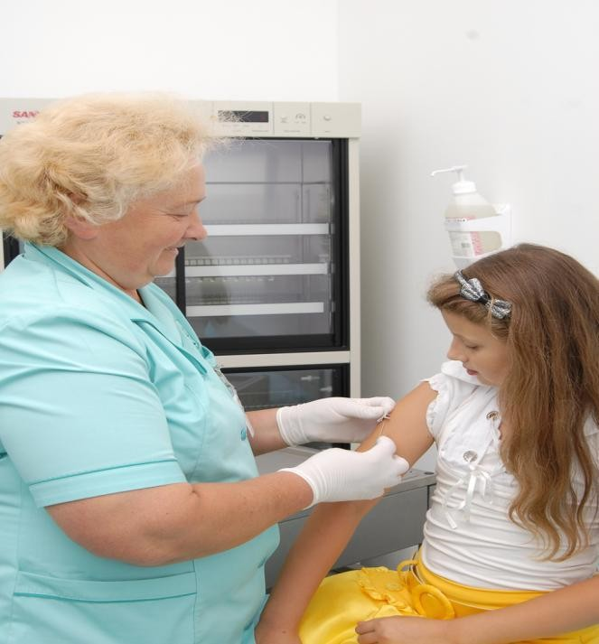

профилактики ГРИППА
Основным средством
является
ВАКЦИНАЦИЯ

Slide 9


Slide 10
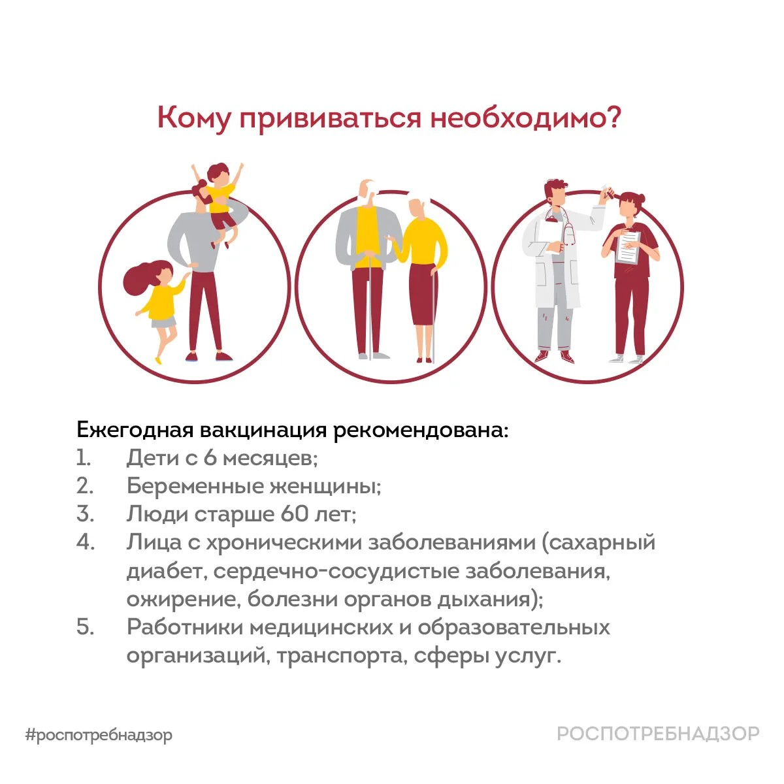

Slide 11
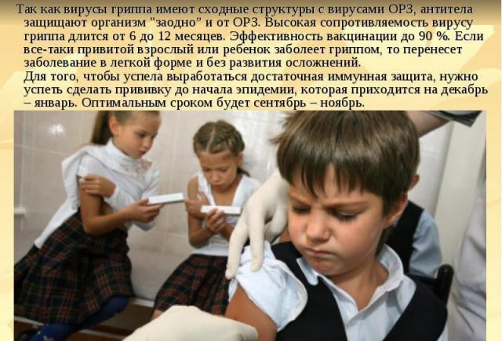

Slide 12
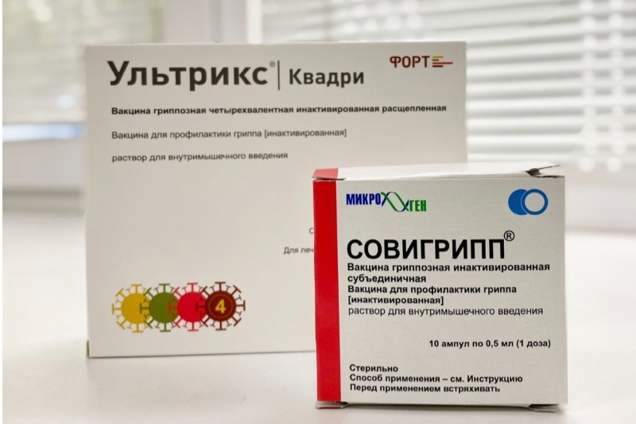
В Тверскую область поступила вакцина
для детей

Slide 13
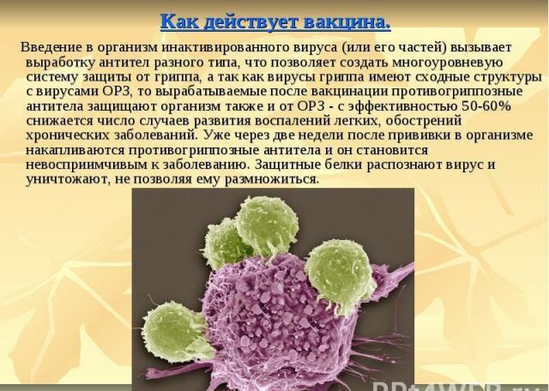

Slide 14
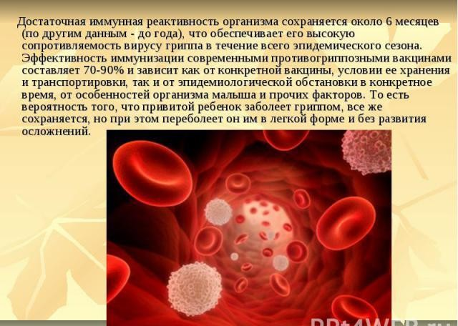

Slide 15


Slide 16


Slide 17








Вакцинация против гриппа – самый эффективный способ профилактики гриппа
Уважаемые родители!
Если Вы не хотите, чтобы ваш ребенок болел!
Если Вы хотите, чтобы ваш ребенок встречался с друзьями, катался на коньках и лыжах!
Если Вы хотите, чтобы ваш ребенок учился!
ЗНАЧИТ ВЫ УЖЕ
ПРИВИЛИ СВОЕГО РЕБЕНКА
ПРОТИВ ГРИППА!!!

Slide 18

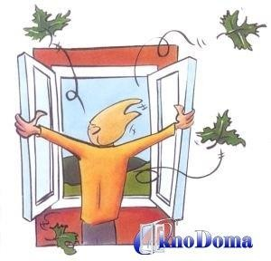

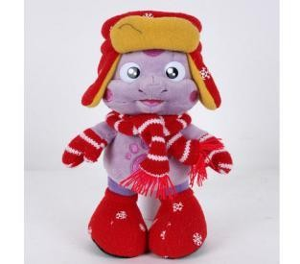
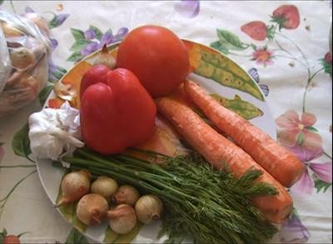

-комфортный температурный режим помещений;
-регулярное проветривание, влажная уборка помещений;
-одеваться по погоде;
-рациональное питание;
-прогулки на свежем воздухе

Slide 19

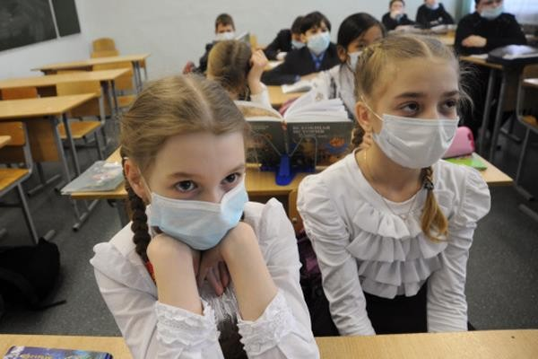
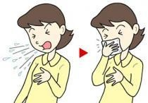
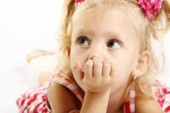
Прикрывайте рот и нос при
чихании или кашле;
Используйте носовые платки;
одноразовые
Избегайте прикосновений ко
своему рту и носу;
Мойте чаще руки;
Соблюдайте общении;
Избегайте
«дистанцию» при
места массового
скопления людей (гипермаркеты, кинотеатры)

Slide 20

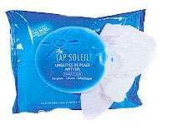

Тщательно и часто
мойте руки с мылом или протирайте их
Дезинфицирующими средствами.

Slide 21


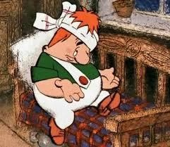
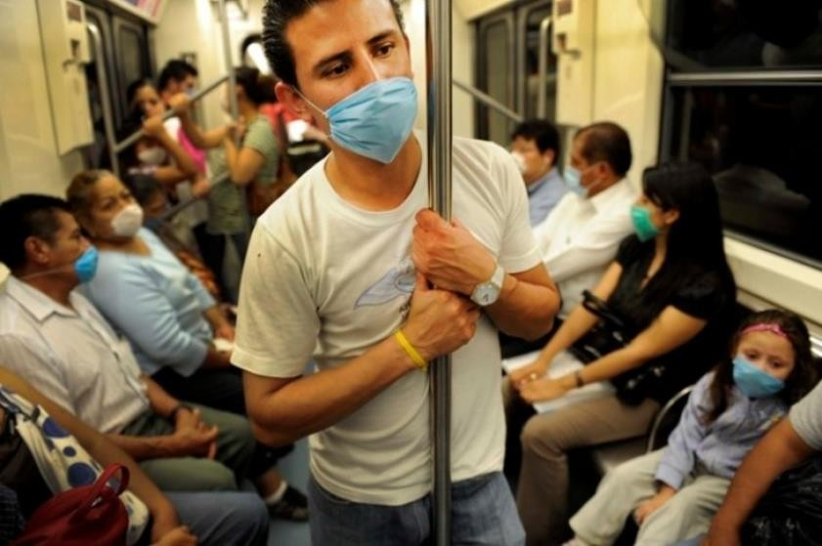
Избегайте тесных контактов с людьми которые могут быть больными.
Сократите время пребывания в местах скопления людей

Slide 22


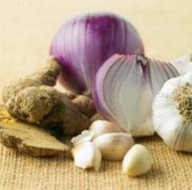
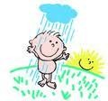
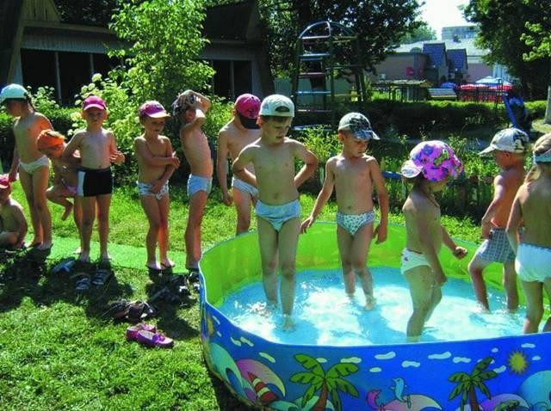
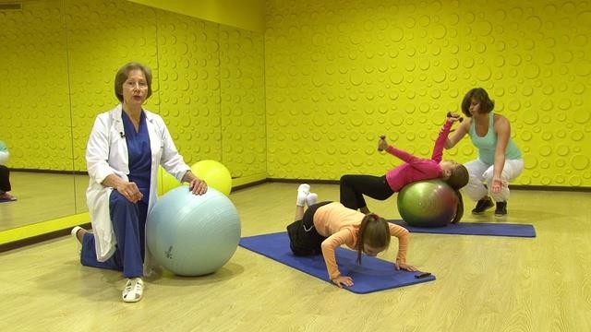
Здоровый образ жизни:
достаточный сон;
правильное питание; закаливание;
физическая активность;
Прогулки на свежем воздухе

Slide 23
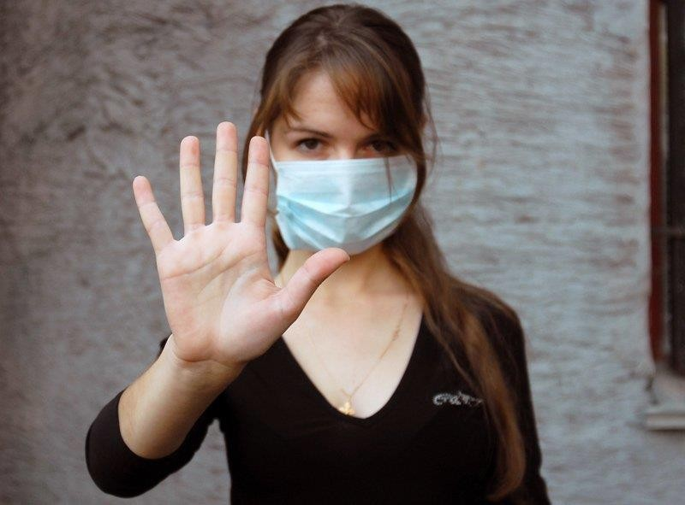
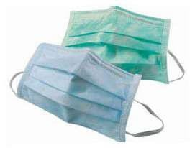
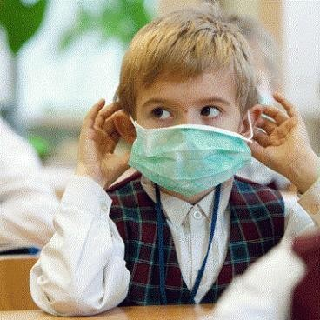
Правильно используйте медицинскую
маску

Slide 24
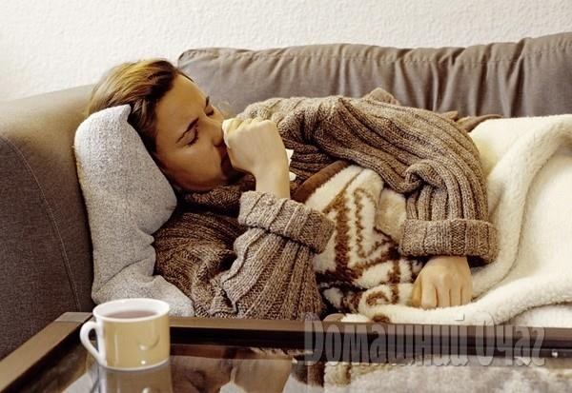
Свести к минимуму контакт с другими людьми Соблюдать постельный режим
Обратиться за медицинской помощью
Соблюдать правила личной гигиены, использовать медицинскую маску
Пить много воды, чая, сока, жидкости Принимать противовирусные препараты (по назначению врача)

Slide 25
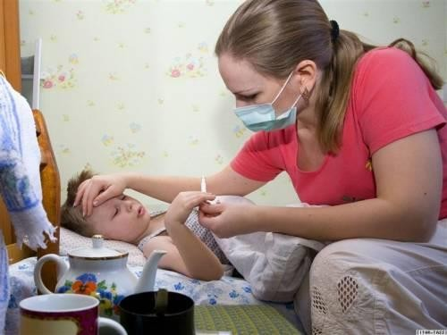
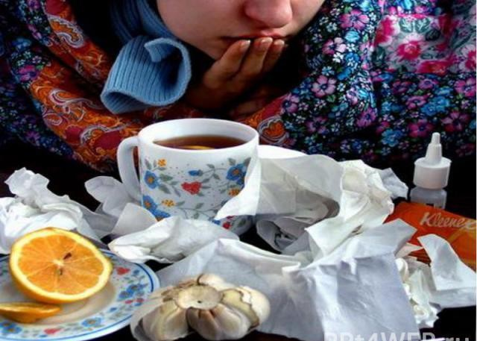
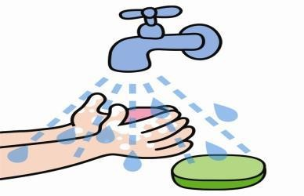
Разместить больного в отдельной комнате.
Выделить для больного отдельные предметы туалета, посуды,
постельного белья.
Частое проветривание и влажная уборка помещения При уходе за больным
использовать маску, часто мыть руки

Slide 26
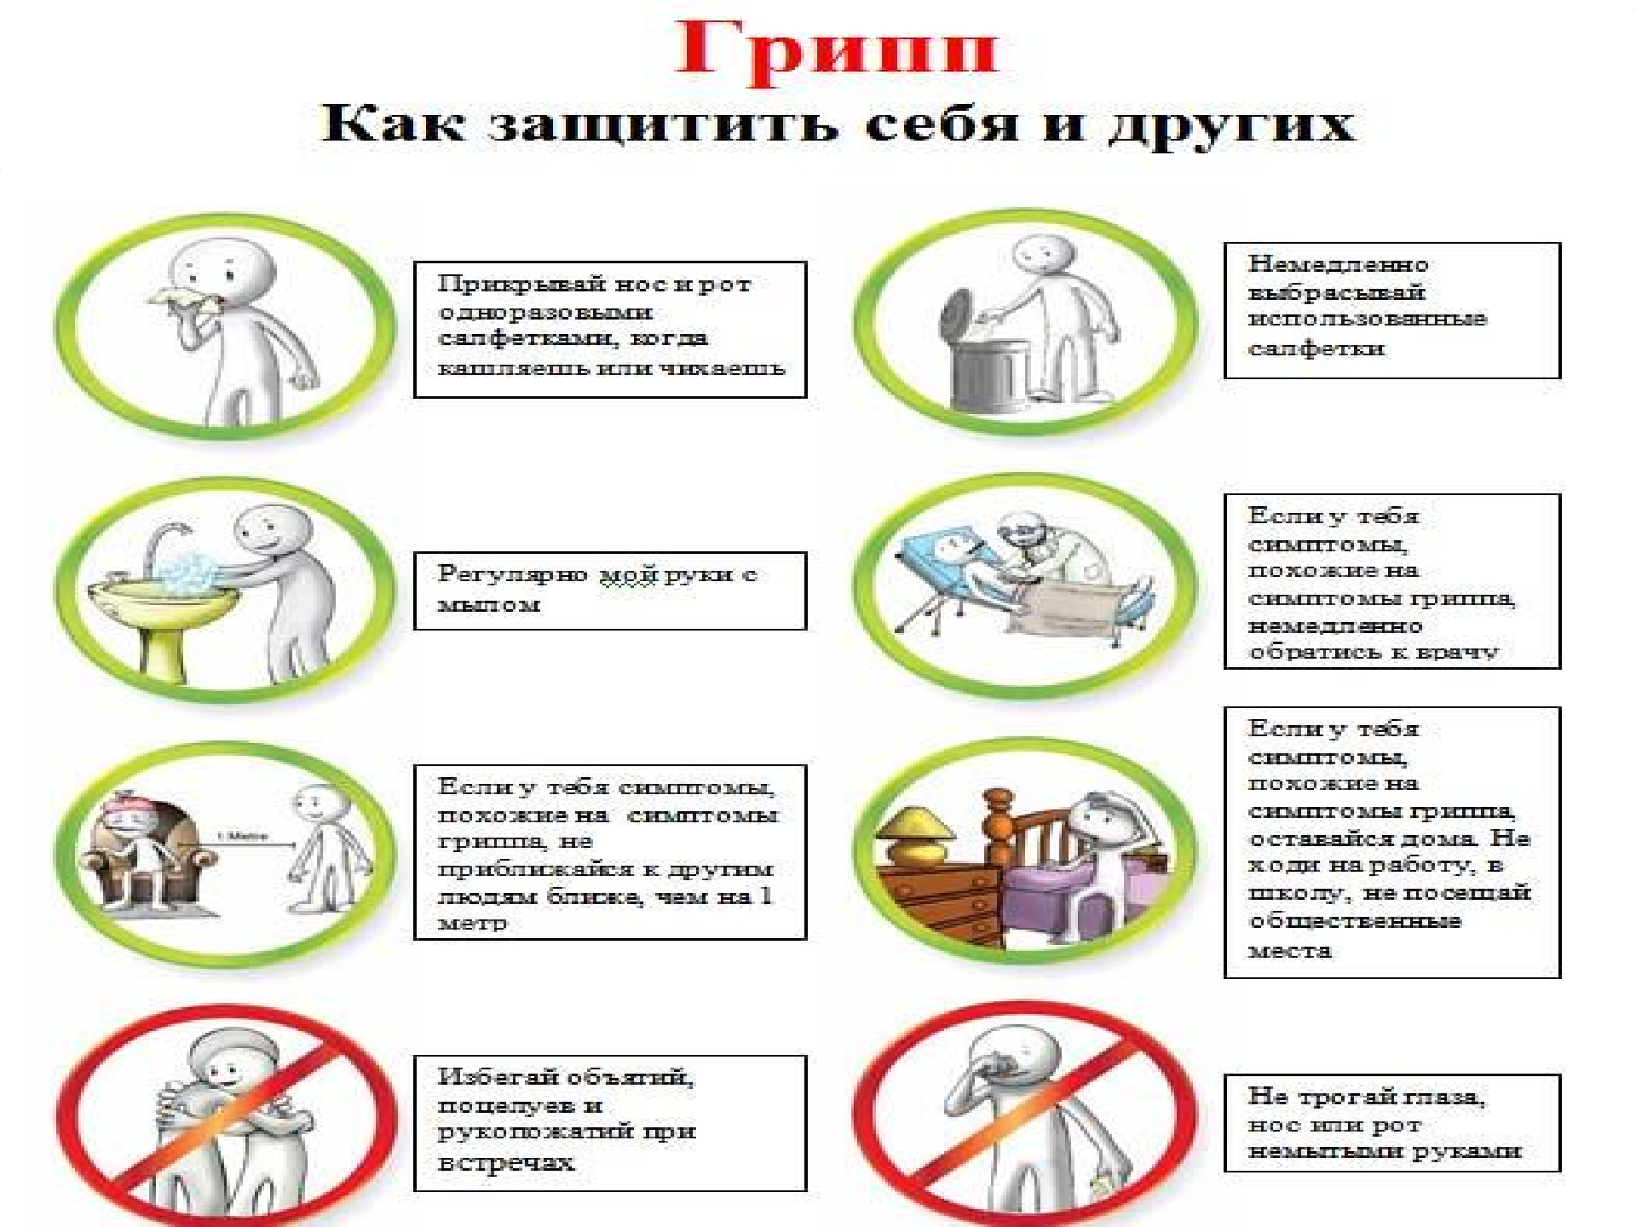

Slide 27


Slide 28



БУДЬТЕ ЗДОРОВЫ!
Не забудьте сделать прививку против гриппа ребенку!!!!

